Slide 1
Алюминий
Шаманина Наталья Сергеевна
учитель химии, экологии и географии
БОУ г. Омска «Средняя общеобразовательная школа № 127»
Notes:
Шаманина Наталья Сергеевна, учитель химии, экологии и географии БОУ г. Омска «СОШ № 127»

Slide 2
Цели урока:
Рассмотреть алюминий как химический элемент.
Рассмотреть алюминий как простое вещество:
физические свойства;
химические свойства;
-применение.

Slide 3
Легенда из «Historia naturalis» гласит, что однажды к римскому императору Тиберию (42 год до н. э. — 37 год н. э.) пришёл ювелир с металлической, небьющейся обеденной тарелкой, изготовленной якобы из глинозёма — Al₂O₃. Тарелка была очень светлой и блестела, как серебро. По всем признакам она должна быть алюминиевой. При этом ювелир утверждал, что только он и боги знают, как получить этот металл из глины. Тиберий, опасаясь, что металл из легкодоступной глины может обесценить золото и серебро, приказал на всякий случай отрубить ювелиру голову. Данная легенда сомнительна, так как самородный алюминий в природе не встречается в силу своей высокой активности и во времена Римской империи не могло быть технических средств, которые позволили бы извлечь алюминий из глинозёма.
Лишь почти через 2000 лет после Тиберия, в 1825 году, датский физик Ганс Христиан Эрстед получил несколько миллиграммов металлического алюминия, а в 1827 году Фридрих Вёлер смог выделить крупинки алюминия, которые, однако, на воздухе немедленно покрывались тончайшей пленкой оксида алюминия.
До конца XIX века алюминий в промышленных масштабах не производился.

Slide 4
Алюминий - химический элемент

Slide 5
Положение в периодической системе химических элементов Д.И. Менделеева
Элемент главной подгруппы 3 группы 3 периода

Slide 6
Строение атома
13 Аl 2ê, 8ê, 3ê
3ê на внешнем энергетическом уровне
Степень окисления +3

Slide 7
Алюминий – простое вещество

Slide 8
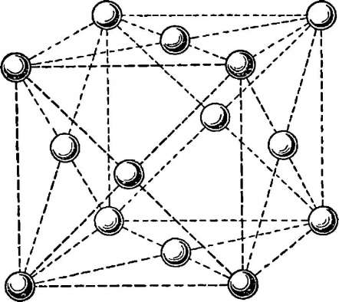
Металлическая химическая связь
Схема образования металлической связи
Аl⁰-3 ê Аl³⁺
Металлическая кристаллическая решётка

Slide 9
Физические свойства
- серебристо-белый легкий металл;
- температура плавления 660⁰C;
- очень пластичен (вытягивается в проволоку, прокатывается в фольгу толщиной до 0,01мм);
- большая тепло- и электропроводность;
- Сохраняет металлический блеск и в порошке.

Slide 10
Сплавы на основе алюминия
Алюминиево-магниевые
Алюминиево-марганцевые
Алюминиево-медные
Сплавы системы Al-Zn-Mg
Алюминиево-кремниевые сплавы (силумины)
Комплексные сплавы на основе алюминия: авиаль
Дюралюминий

Slide 11
Химические свойства
При нормальных условиях алюминий покрыт тонкой и прочной оксидной плёнкой .
Благодаря этому алюминий практически не подвержен коррозии и потому широко востребован современной индустрией.
Однако при разрушении оксидной плёнки алюминий выступает как активный металл-восстановитель.

Slide 12
Легко реагирует с простыми веществами:
с кислородом, образуя оксид алюминия:
4Al + 3O₂ = 2Al₂O₃
с галогенами (кроме фтора), образуя хлорид, бромид или иодид алюминия:
2Al + 3Hal₂ = 2AlHal₃
(Hal = Cl, Br, I)

Slide 13
с другими неметаллами реагирует при нагревании:
с фтором, образуя фторид алюминия: 2Al + 3F₂ = 2AlF₃
с серой, образуя сульфид алюминия: 2Al + 3S = Al₂S₃
с азотом, образуя нитрид алюминия: 2Al + N₂ = 2AlN
с углеродом, образуя карбид алюминия: 4Al + 3С = Al₄С₃

Slide 14
Со сложными веществами:
с водой (после удаления защитной оксидной пленки):
2Al + 6H₂O = 2Al(OH)₃ + 3H₂
легко растворяется в соляной и разбавленной серной кислотах:
2Al + 6HCl = 2AlCl₃ + 3H₂
2Al + 3H₂SO₄(разб) = Al₂(SO₄)₃ + 3H₂
Концентрированной серной и азотной кислотами пассивируется!

Slide 15
со щелочами (с образованием тетрагидроксоалюминатов и других алюминатов):
2Al + 2NaOH + 6H₂O = 2Na[Al(OH)₄] + 3H₂
или 2(NaOH•H₂O) + 2Al = 2NaAlO₂ + 3H₂

Slide 16
Применение
Широко применяется как конструкционный материал. Основные достоинства алюминия в этом качестве — лёгкость, податливость штамповке, коррозионная стойкость (на воздухе алюминий мгновенно покрывается прочной плёнкой Al₂O₃, которая препятствует его дальнейшему окислению), высокая теплопроводность, неядовитость его соединений. В частности, эти свойства сделали алюминий чрезвычайно популярным при производстве кухонной посуды, алюминиевой фольги в пищевой промышленности и для упаковки.

Slide 17
Алюминотермия
восстанавливает металлы из их оксидов:
8Al + 3Fe₃O₄ = 4Al₂O₃ + 9Fe
2Al + Cr₂O₃ = Al₂O₃ + 2Cr

Slide 18
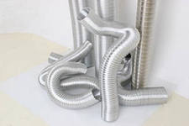
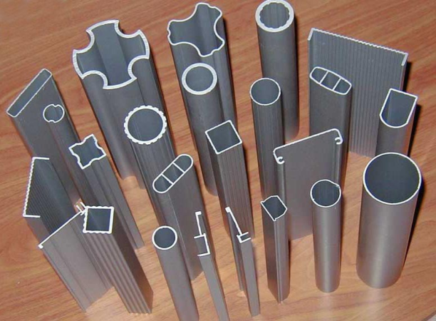
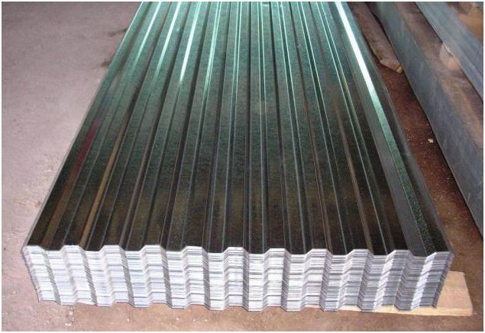
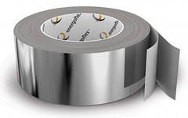
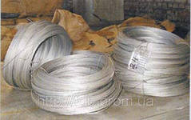
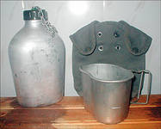
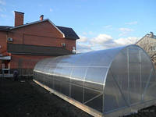

Slide 19
Домашнее задание
§13

